Slide 1
Fundamentos da Programação Orientada a Objetos
Prof. Dr. Fabio Santos
Interface

Slide 2
Interface
Existe um recurso da POO chamado de “Interface” que especifica um conjunto de métodos que deve ser obrigatoriamente implementados pelas classes que são baseadas na Interface.
Por exemplo, podemos definir uma interface que defina as principais operações de um objeto Controle Remoto de TV.
ligar()
desligar()
mudarCanal()
aumentarVolume()
diminuirVolume()

Slide 3
Interface
A Interface estabelece um “contrato de operações” para as classes que implementam a interface.
Não se pode instanciar objetos de interfaces, mas sim de classes que implementam as interfaces.

Slide 4
Interface
Uma interface não contém atributos, apenas assinaturas de métodos
Constantes podem ser declaradas na interface para serem compartilhadas entre as classes do sistema
public static final int PI = 3.14;
Serve como base para o desenvolvimento em camadas (dados, negócio, interface)

Slide 5
Interface
Uma classe que implementa uma interface, deve obrigatoriamente implementar os métodos definidos na interface.
Uma interface define métodos abstratos que modelam comportamentos esperados de objetos.
Uma interface pode ainda ser usada para viabilizar a troca de mensagens entre objetos de forma padronizada.

Slide 6
Exemplo
Conexões com banco de dados
Como fazer com que todas as chamadas para bancos de dados diferentes respeitem a mesma regra?
Usando interfaces!

Slide 7
Exemplo
Imagine uma interface Conexão contendo todos os métodos necessários para a comunicação e troca de dados com um banco de dados.
Cada banco de dados fica encarregado de criar a sua implementação para essa interface
Mais tarde modelem e implemente essa interface

Slide 8
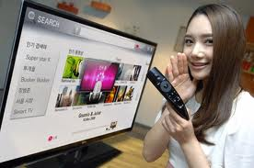
Exemplo
Interface Controle Remoto de TV
Implementa
Objeto TV
Objeto Controle Remoto de TV da LG
Objeto Usuário

Slide 9

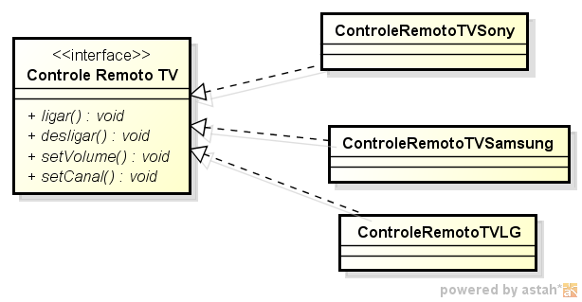
Interface em UML
Permite diferentes implementações atrás da mesma interface.

Slide 10
Interface em Java
Uma interface é declarada usando-se a palavra-chave interface, seguida do nome da interface e de um conjunto de métodos.
interface Relogio {
public void setHorario(String horario);
public String getHorario();
}

Slide 11
Interface em Java
Uma classe que implementa uma interface deve indicar isso em sua assinatura da classe com a palavra-chave implements.
public class RadioRelogio implements Relogio{
private String horario;
public RadioRelogio(String horario){
this.horario = horario;
}
public void setHorario(String horario){
this.horario = horario;
}
public String getHorario(){
return this.horario;
}
}

Slide 12
Interface em Java
public class CarroRelogio implements Relogio{
private String horario;
public RadioRelogio(String horario){
this.horario = horario;
}
public void setHorario(String horario){
this.horario = horario;
}
public String getHorario(){
return this.horario;
}
}

Slide 13
Interface em Java
public class Principal {
public static void main(String[] args) {
Relogio a = new RadioRelogio(“17:00h”);
Relogio b = new CarroRelogio(“18:00h”);
}
}

Slide 14
Classes abstratas X Interfaces
Você deve está achando que classes abstratas e interfaces são conceitos parecidos e que podem ser usados com objetivos semelhantes.
Cuidado!
Uma classe pode estender uma única classe (que pode ser abstrata ou não), mas pode implementar várias interfaces.

Slide 15
Interface
Java não oferece suporte nativo a herança múltipla.
Interface pode ser usada como um artifício para implementar herança múltipla
Porque uma classe pode implementar mais de uma interface, o que viabiliza a “herança múltipla”.

Slide 16
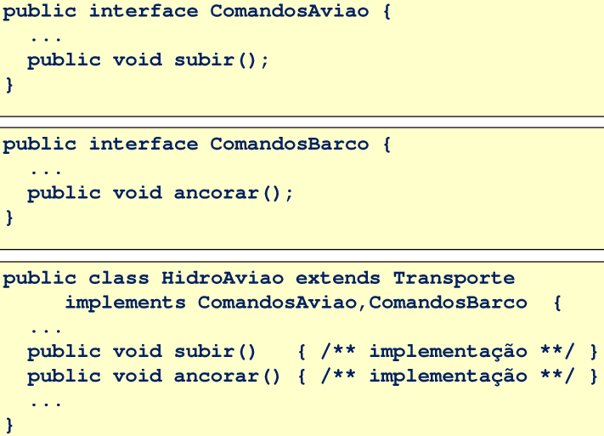
Herança Múltipla

Slide 17
Classes abstratas X Interfaces
Interfaces não permitem declaração de atributos, enquanto que classes abstratas permitem.
Interfaces estão mais ligadas a comportamento, enquanto que classes abstratas estão mais ligadas a reutilização de código.

Slide 18
Exercício
Imaginemos que fabricamos softwares para serem implantados em brinquedos como robôs, carrinhos e aviões que possuem como característica principal a capacidade de se locomoverem segundo os comandos de um controle remoto. Cada brinquedo entende o que precisa fazer para mover-se para frente ou para trás, parar e emitir um sinal de localização.
Os brinquedos são fabricados por uma companhia e os controles por uma empresa parceira em produção de eletrônicos. Ambos são implementados na linguagem Java. O contrato estabelecido entre os desenvolvedores é de que todos os produtos que necessitam ser controlados por um controle remoto deverão implementar a interface Mobilidade.
Abstraía e implemente as principais operações de mobilidades dos brinquedos.
Em seguida implemente diferentes classes de objetos que implementam a interface especificada e instancie objetos a partir delas.

Slide 19
Exercício
Abstraía e implemente uma interface para modelar os comportamentos de objetos do tipo Navegador Web.
Use notação UML para representar a interface e as classes que usam a interface.
Em seguida implemente diferentes classes de objetos que implementam a interface especificada e instancie objetos a partir delas.

Slide 20
Exercício
Abstraía e implemente uma interface que defina os comportamentos obrigatórios para o objeto Persiste (responsável por gerenciar a persistência de dados).
Em seguida implemente diferentes classes de objetos que implementam a interface especificada e instancie objetos a partir delas.

